Slide 1
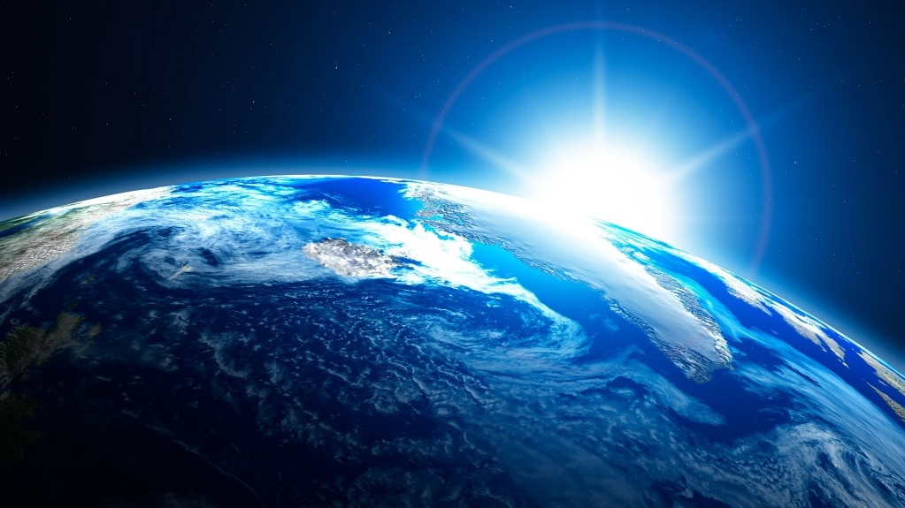
Магнитное поле земли
Автор: учитель физики МБОУ ЛСОШ №16 Лепёшкин А.А.

Slide 2
Самостоятельная работа
Дайте определение электрического поля
Назовите основные свойства поля
Что называют силовыми линиями электрического поля
Исправьте ошибку:

Slide 3
В 1600 г. Английский учёный У. Гильберт в своём трактате <О магните> подвёл итог работы всех своих предшественников. Он использовал экспериментальный метод для изучения магнитных явлений и пришёл к выводу, что Земля это большой магнит.
Земля имеет 4 полюса: 2 географических и 2 магнитных. Они не совпадают.

Slide 4
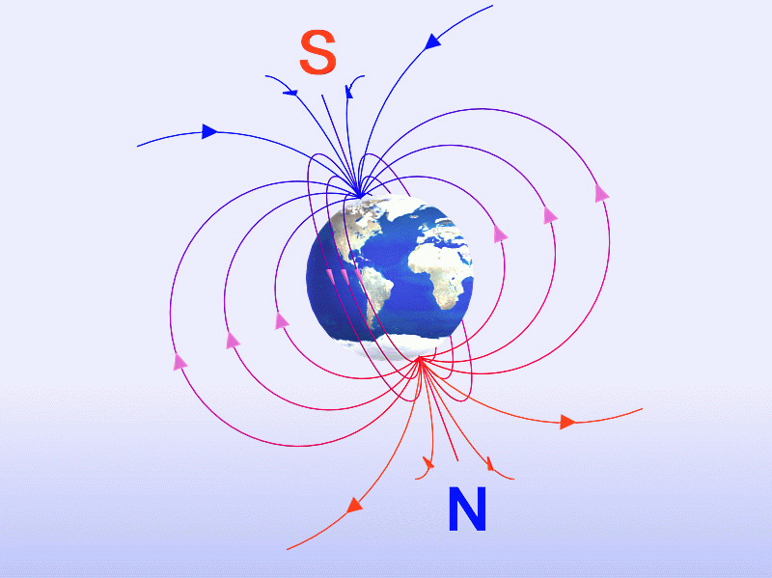
Земля обладает «магнитным полем дипольного типа», как будто бы в её центре расположен гигантский полосовой магнит. Конфигурация этого поля медленно изменяется.

Slide 5
Теоретически доказано, что на 99% магнитное поле Земли вызывают причины скрытые внутри планеты. Каковы же причины геомагнетизма?

Slide 6
Гипотеза Ампера
Если внутри Земли будет течь электрический ток с востока на запад, тогда вокруг Земли появится магнитное поле.

Slide 7
Теория Эльзассера (1939 г.)
Земля намагничена термоэлектрическими токами, текущими в жидком земном ядре.

Slide 8
Теория Френкеля (1947 г.)
Земное ядро является своеобразным природным турбонагревателем. Роль турбины в нём играют тепловые потоки.

Slide 9
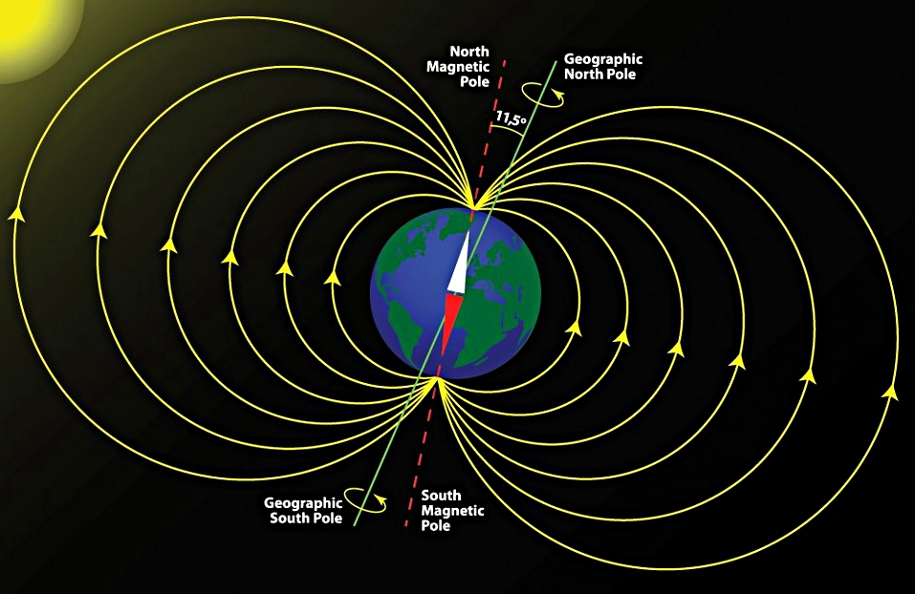
Картину геомагнитного поля можно представить с помощью замкнутых силовых линий, выходящих из северного магнитного полюса и входящих в южный

Slide 10
На геомагнитное поле существенно влияет солнечный ветер.
Во время солнечных вспышек, происходит возмущение магнитного поля и приводит к магнитной буре

Slide 11
1. Что называют магнитными полюсами?
2. Как взаимодействуют между собой полюсы магнитов?
3. Как с помощью магнитной стрелки можно определить полюсы у намагниченного стального стержня?
4. Под действием чего стрелка компаса ориентируется в определенном направлении? Куда она показывает?
5. Где применяются магниты?
6. Почему существующий в природе магнитный железняк оказывается намагниченным? Что его намагнитило?
7. Что называют магнитным полем?

Slide 12
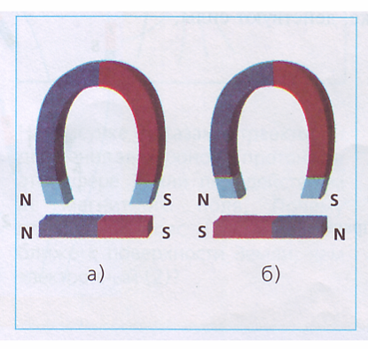
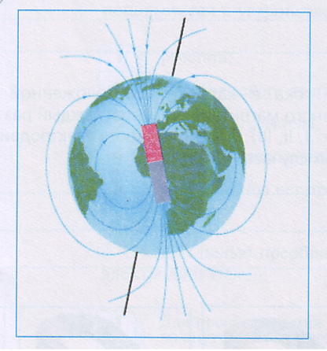
1. Как будут взаимодействовать магниты?
2. Обозначьте на рисунке географические и магнитные полюсы Земли
3. №№1472, 1473, 1474, 1475, 1476
«Сборник задач по физике 7-9» В.И.Лукашик, Е.В. Иванова

